Slide 1


El Bosque bávaro es un sistema montañoso de mediana altura en el este de la Baviera.
El Bosque bávaro se extiende a través de la Baja Baviera y el Alto Palatinado
Situado en el Estado de Baviera, (sureste de Alemania) se encuentra el Parque Nacional del Bosque Bávaro, el mayor parque nacional de Alemania, que cuenta con una superficie de más de 24.000 hectáreas, y que también está unido más allá de las fronteras de Alemania con el Parque Nacional de Sumava (Selva de Bohemia) del lado checo. En conjunto ambos parques nacionales constituyen la mayor reserva forestal de Europa Central.
Creado en el año 1970, se constituyó como el primer parque nacional del país. Posteriormente en 1997 se amplió alcanzando una superficie total de 243 km². Este parque de Alemania atraviesa de la cresta principal del Bosque de Baviera, y entre los picos más altos que se encuentran en su territorio se hallan el monte Grosser Falkenstein (1.305 m) en el noroeste, el Grosser Rachel (1453 m) y el Monte Lusen (1.373 m) hacia el lado sureste.
El parque recibe cerca de 700 mil visitantes cada año, siendo el turismo un importante factor económico en la región silvestre de los Bosques de Bavaria. Este parque alemana posee 300 Km. de rutas de senderismo perfectamente señalizadas, casi 200 Km. de pistas para el cicloturismo y alrededor de 80 Km. de pistas de esquí, lo que permite que sus visitantes puedan disfrutar de la belleza natural de los bosques bávaros tanto en verano como en invierno
Creó: Jeremías
Para: mis pps
Música: Jurrivh Inspiring Outstanding

Slide 2
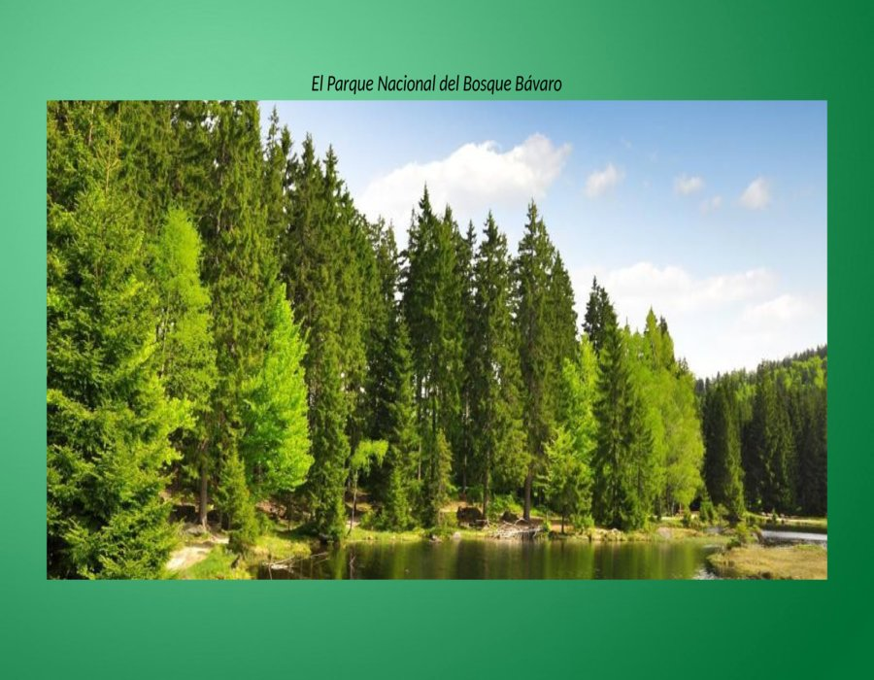

Slide 3
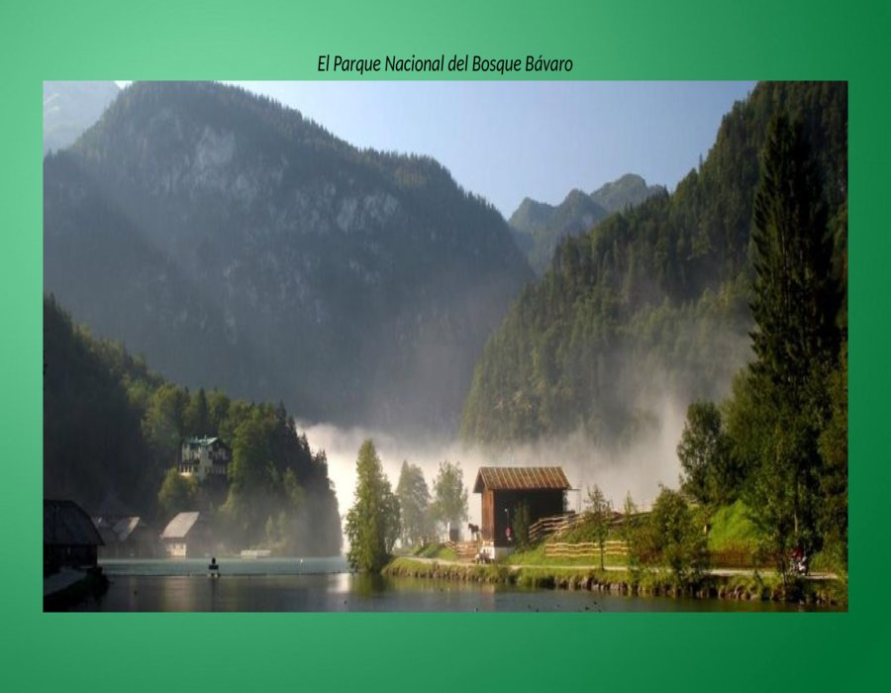

Slide 4
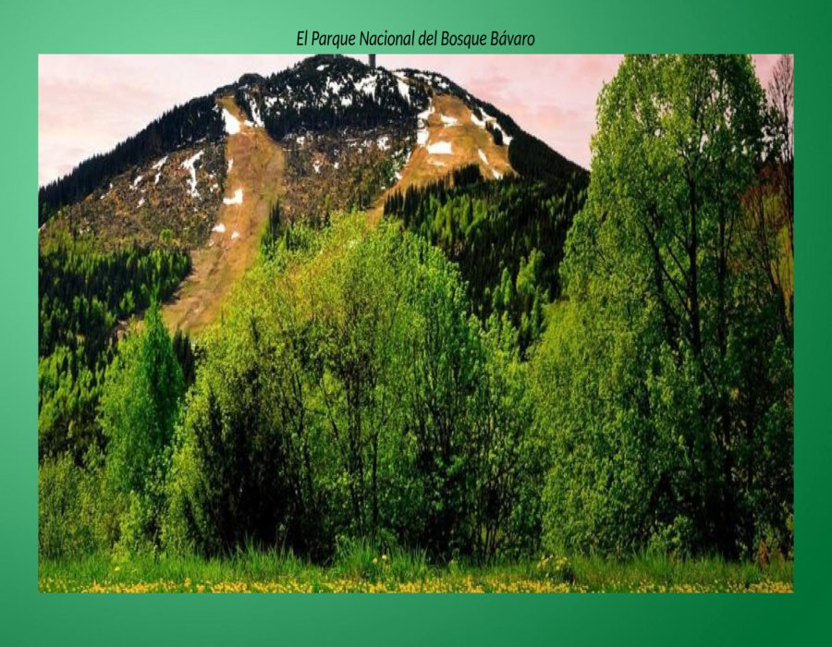

Slide 5


Slide 6


Slide 7
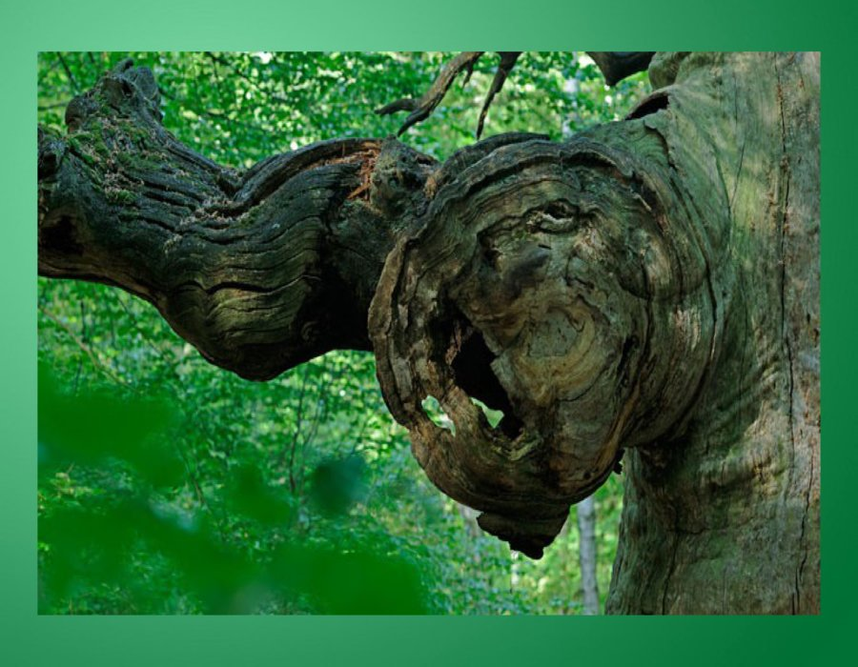

Slide 8
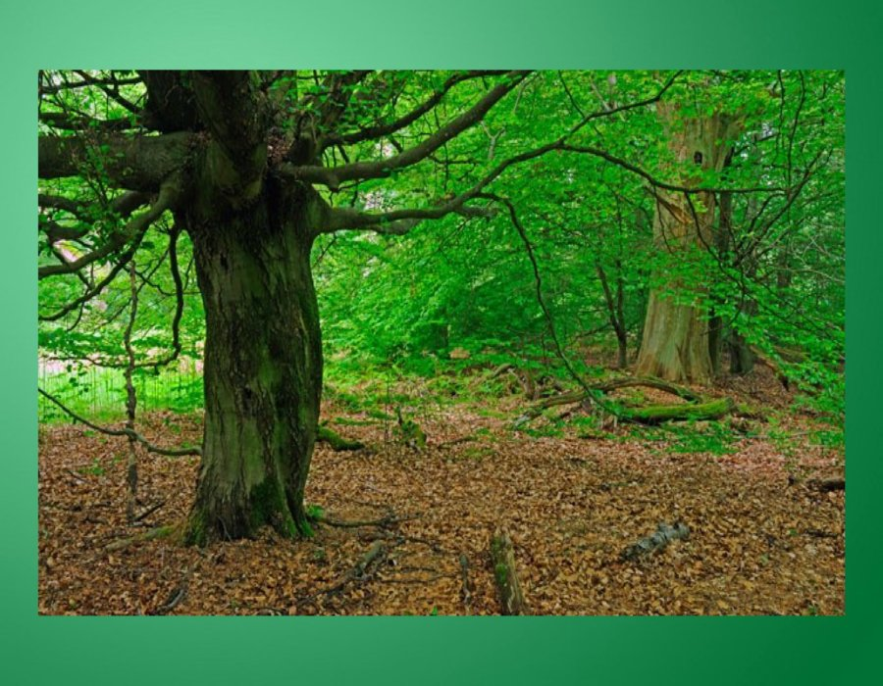

Slide 9
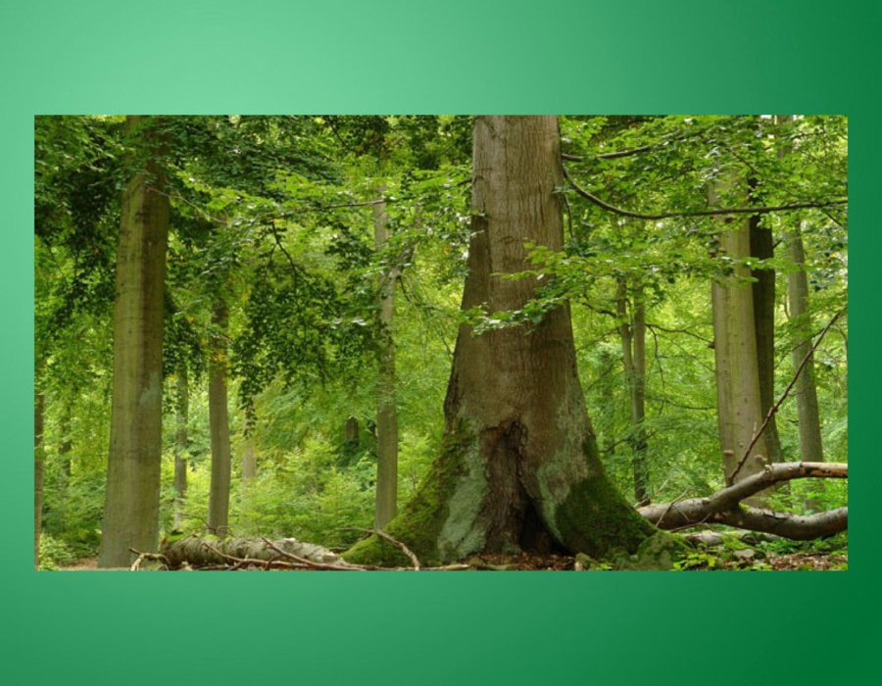

Slide 10
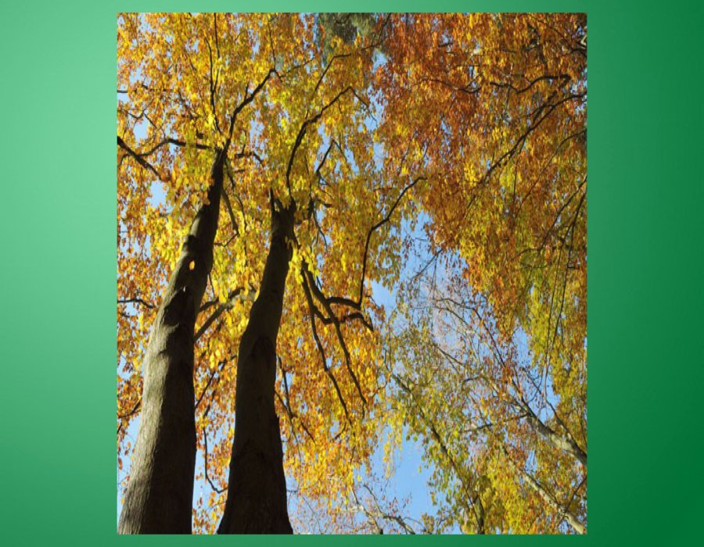

Slide 11
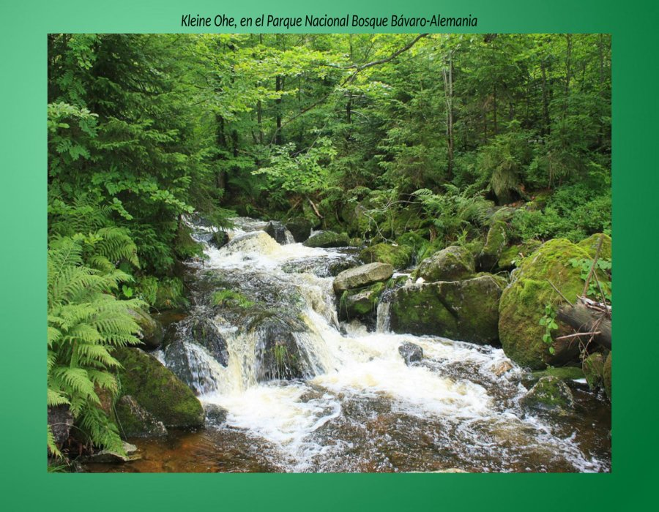

Slide 12
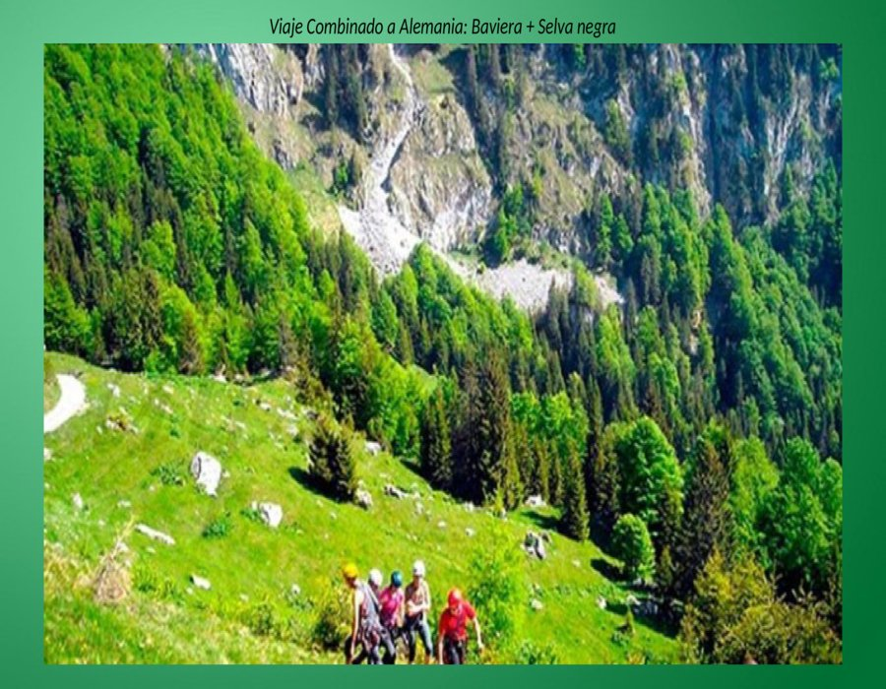

Slide 13
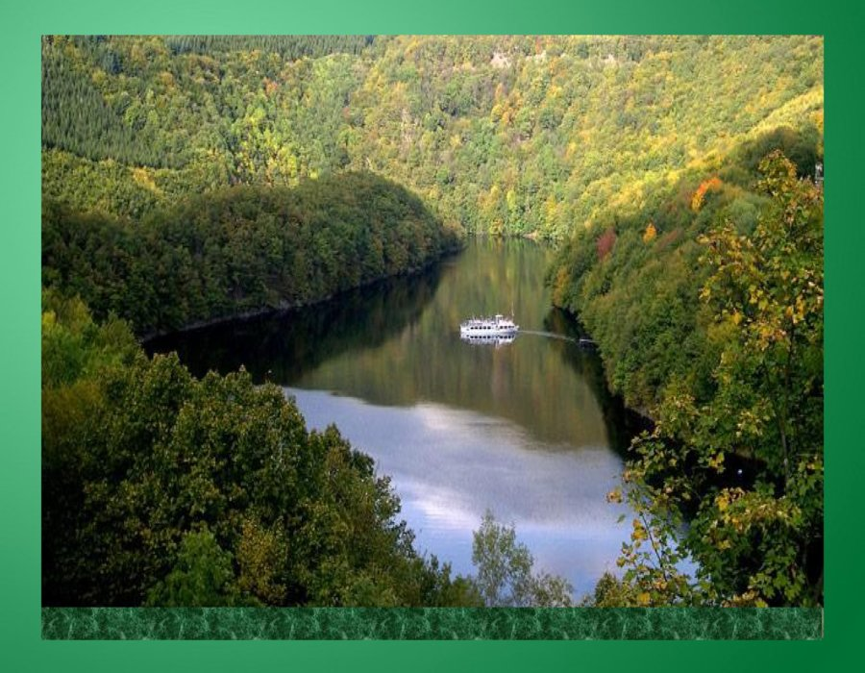

Slide 14
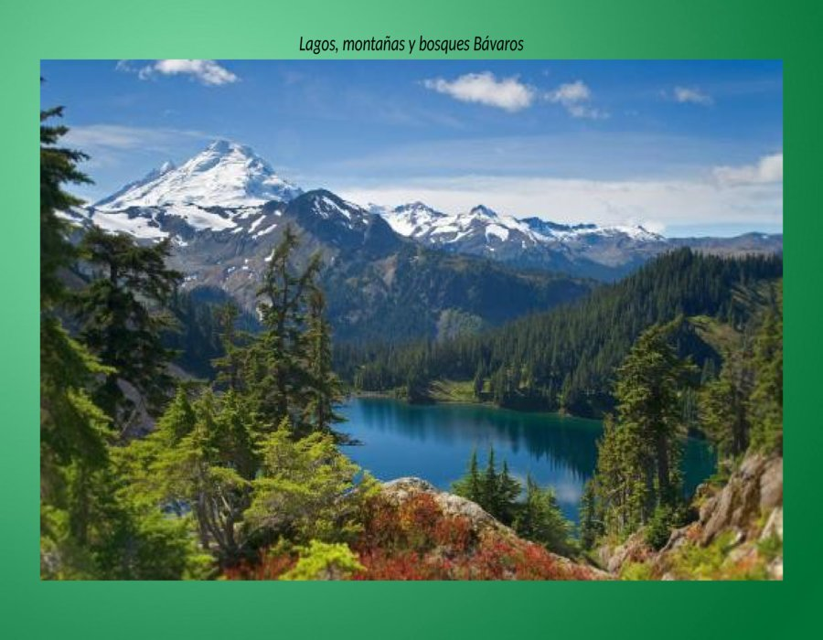

Slide 15
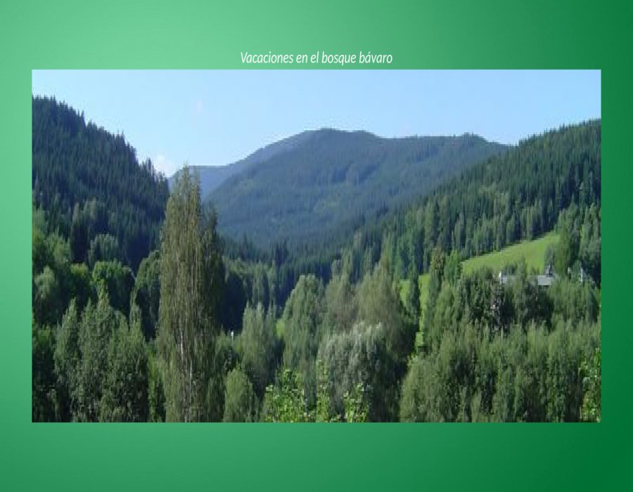

Slide 16
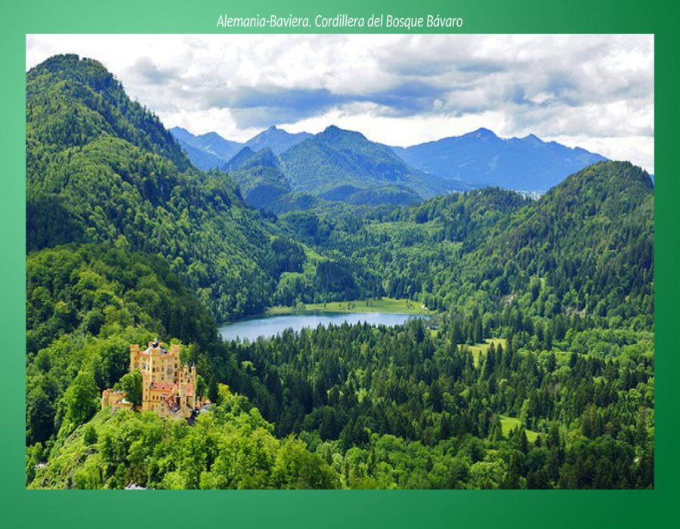

Slide 17
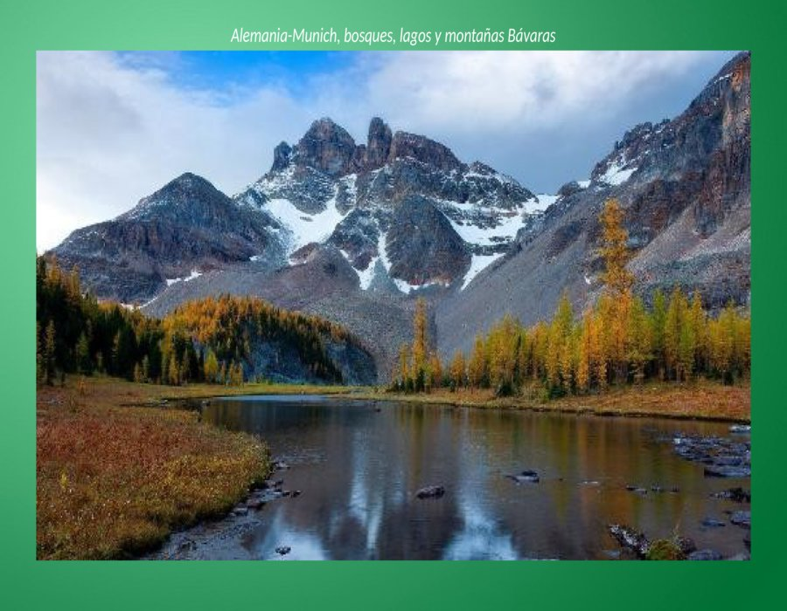

Slide 18
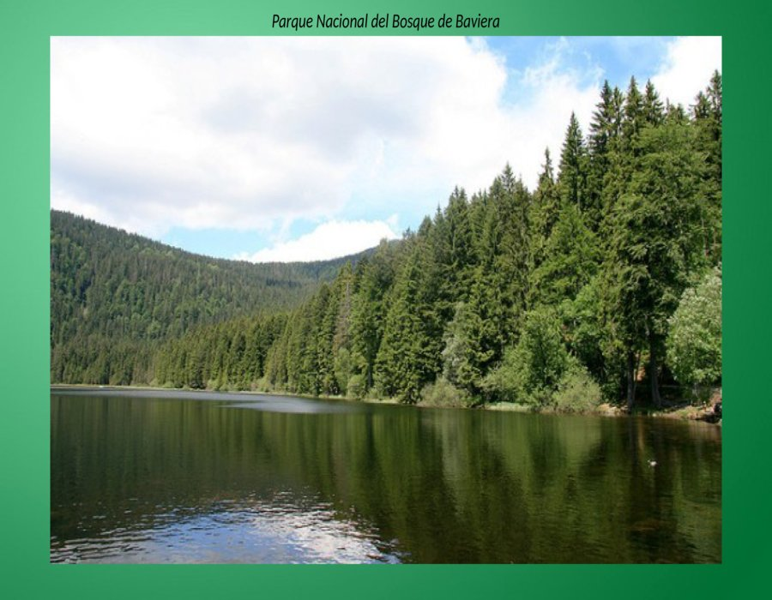

Slide 19
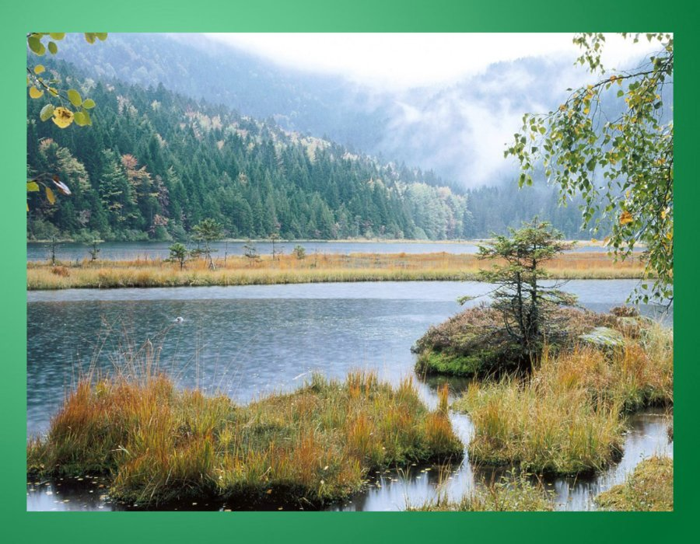

Slide 20
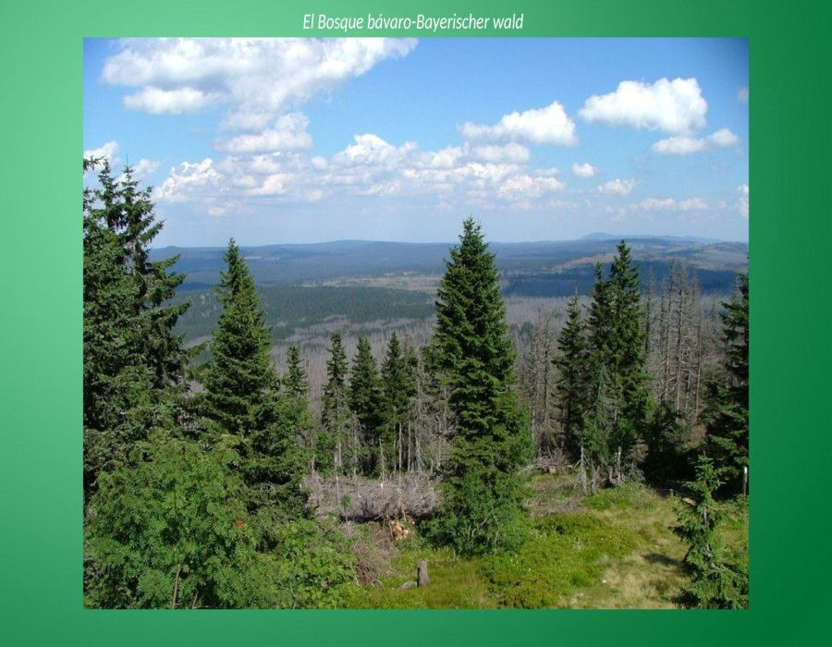

Slide 21
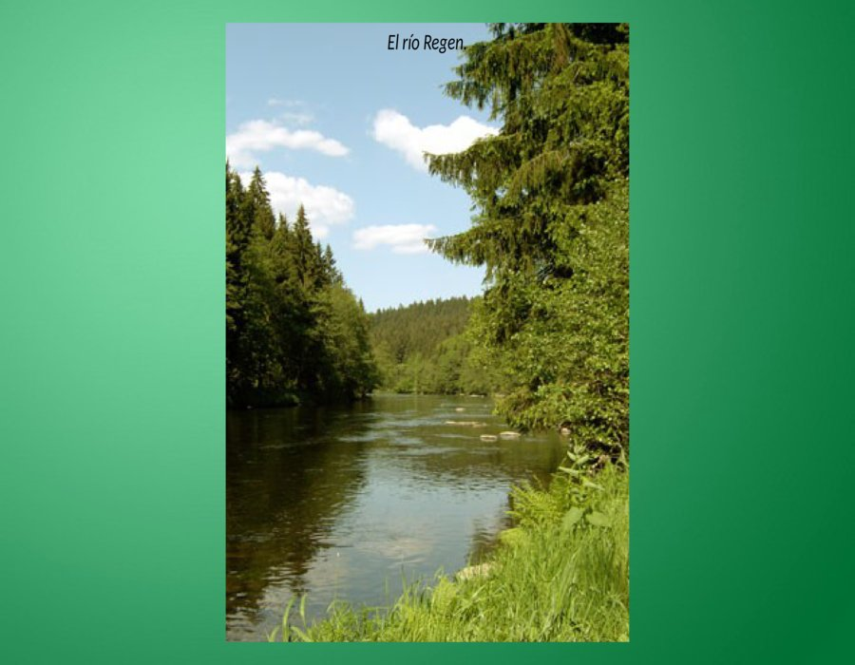

Slide 22
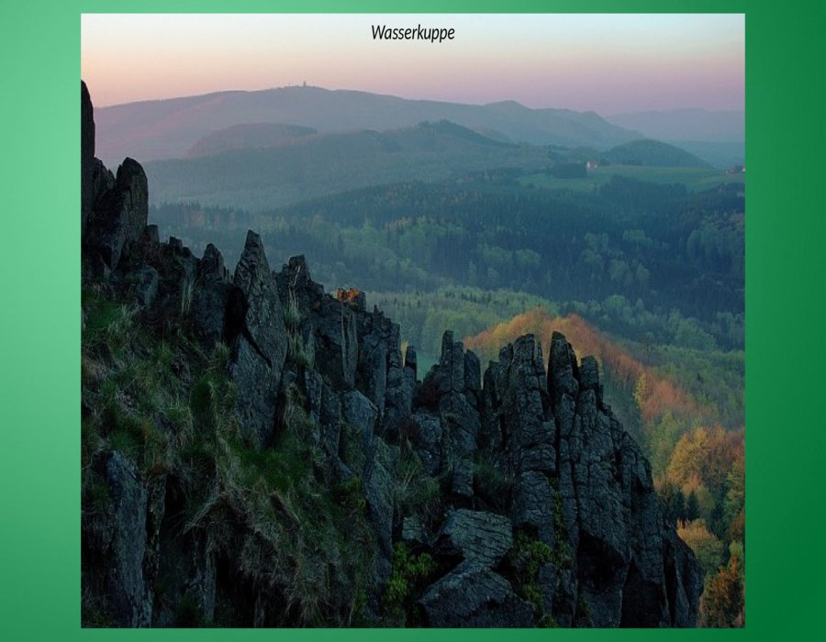

Slide 23
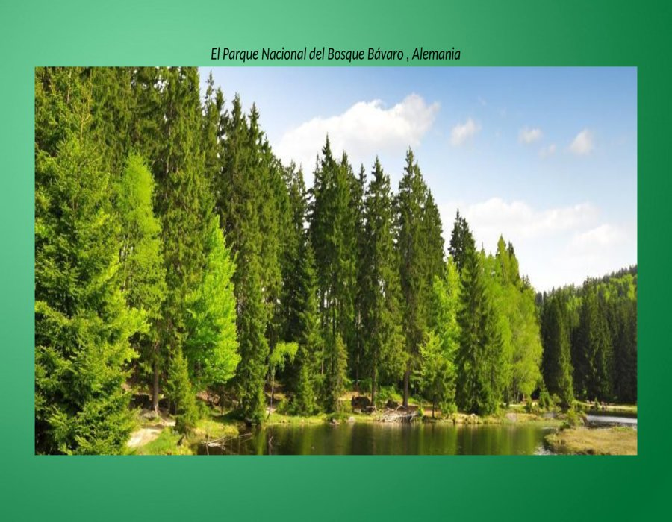

Slide 24
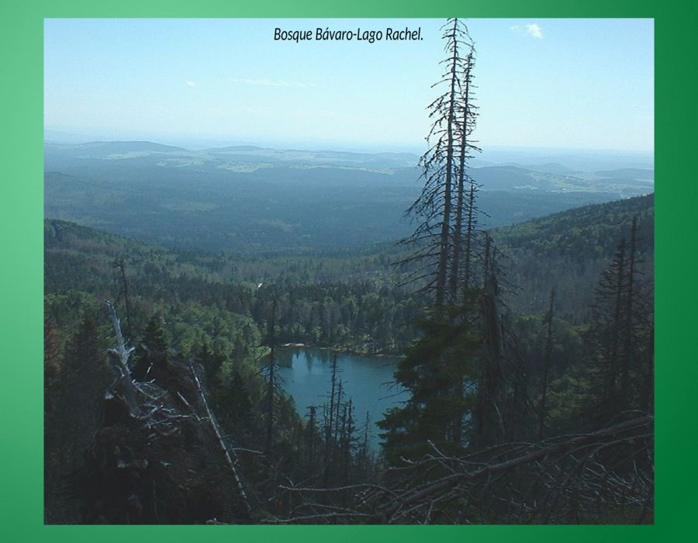

Slide 25
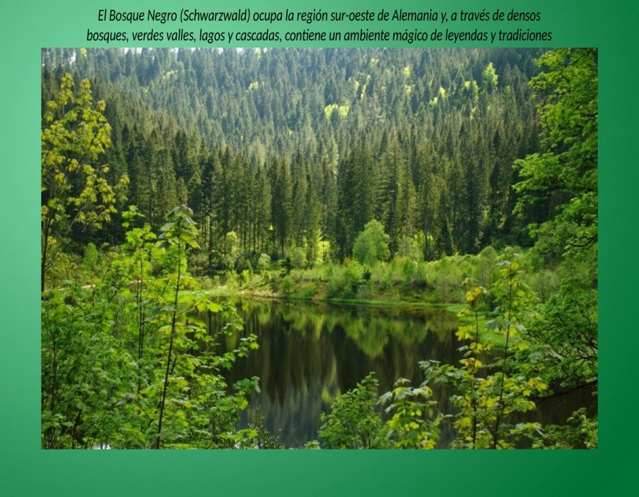

Slide 26
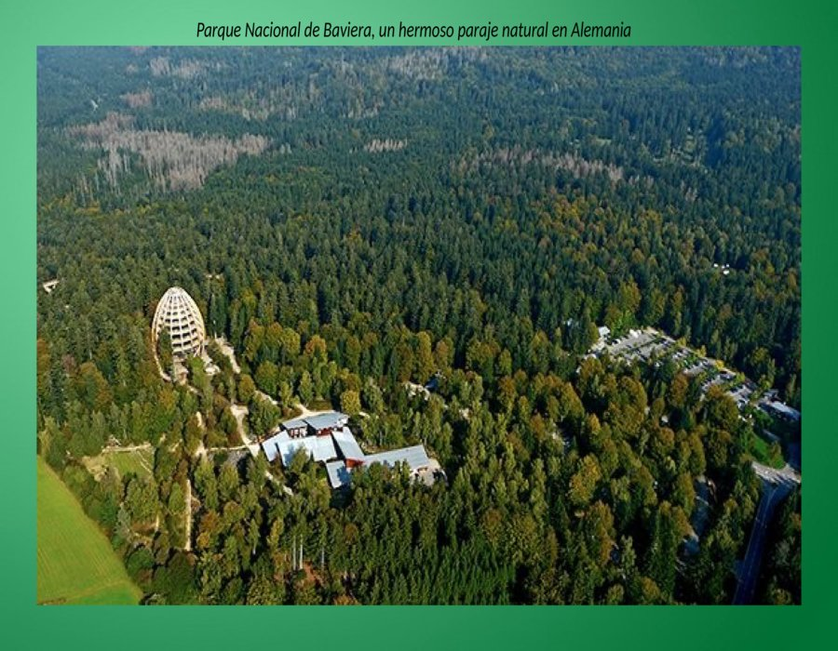

Slide 27


Slide 28
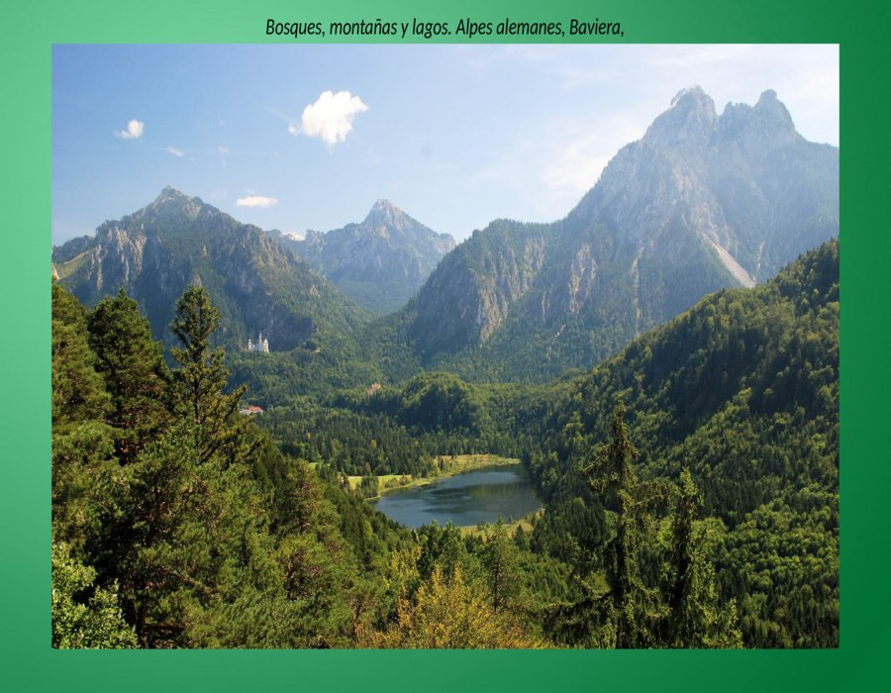

Slide 29
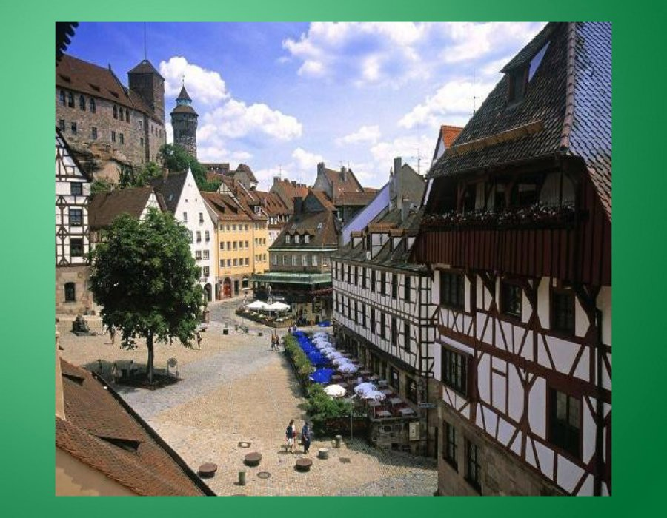

Slide 30
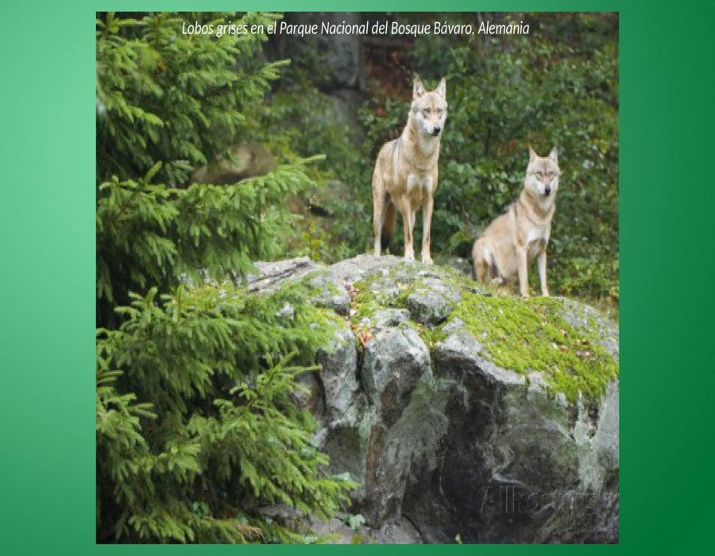

Slide 31
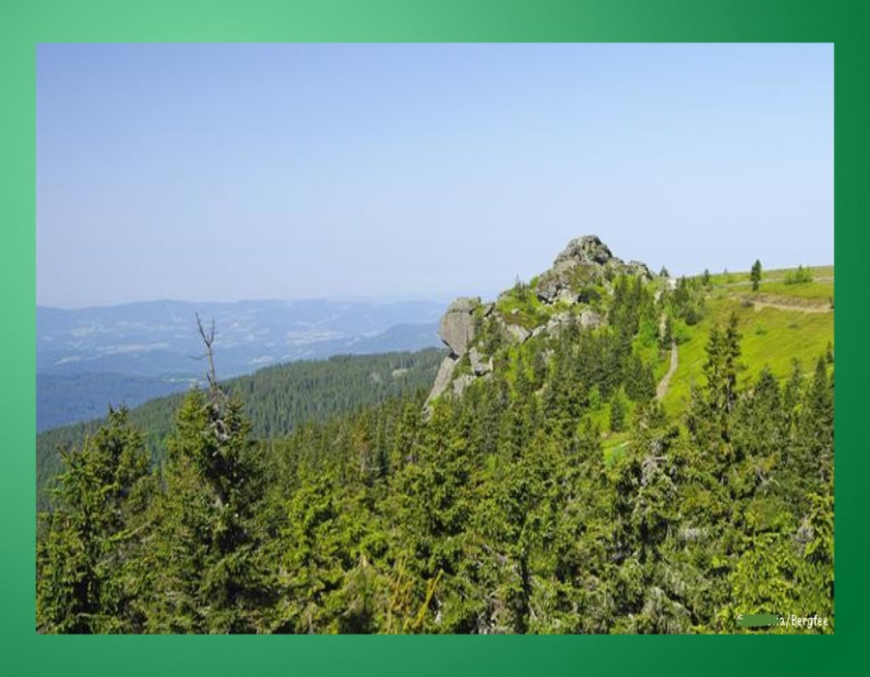

Slide 32
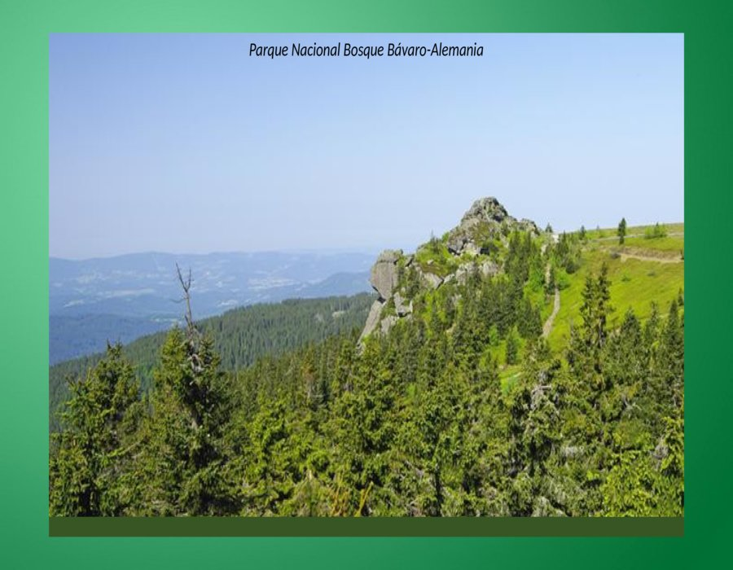

Slide 33
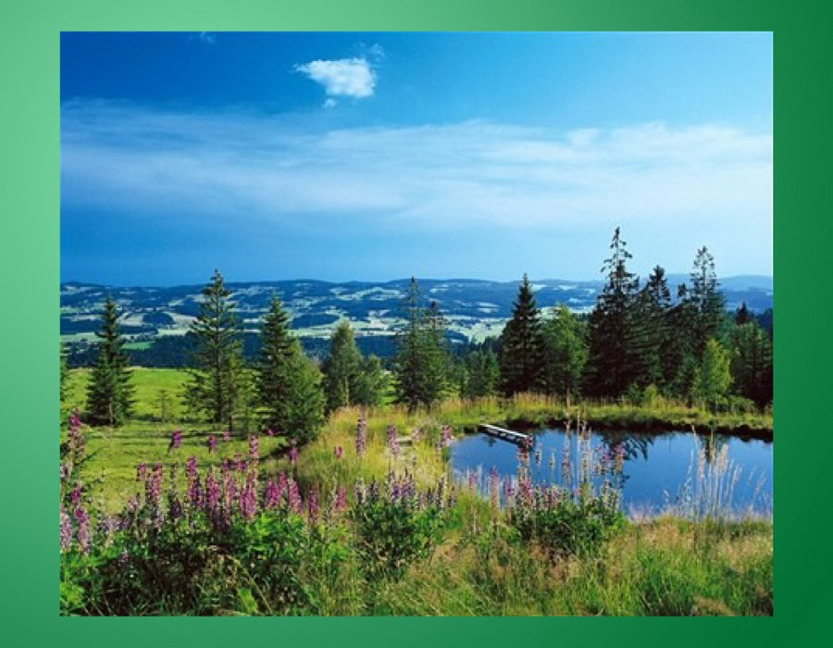

Slide 34
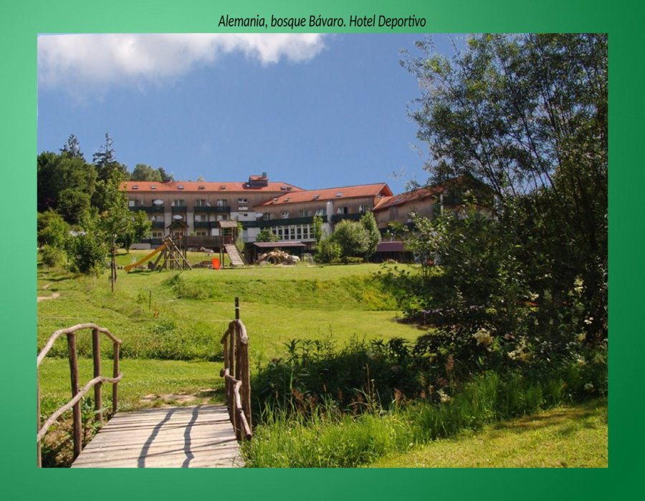

Slide 35
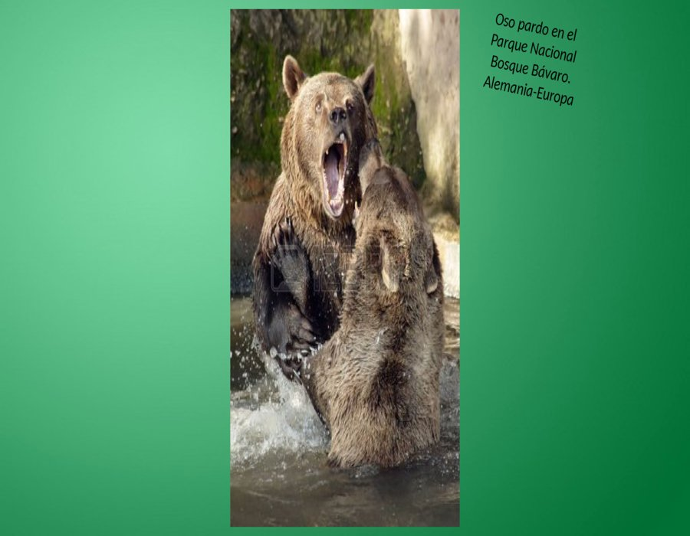

Slide 36
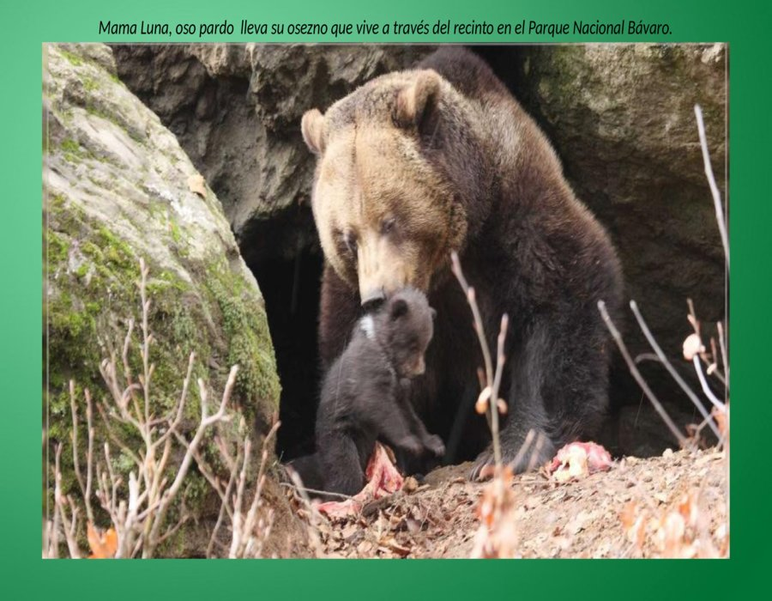

Slide 37
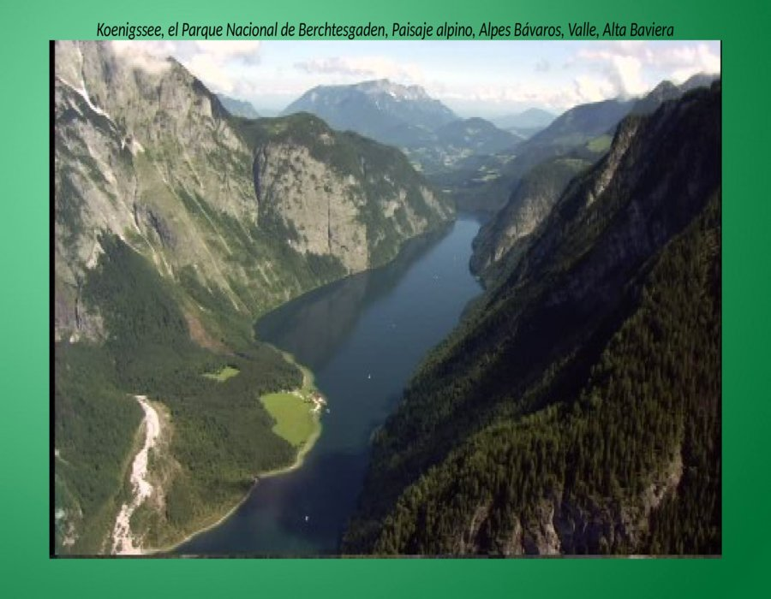

Slide 38
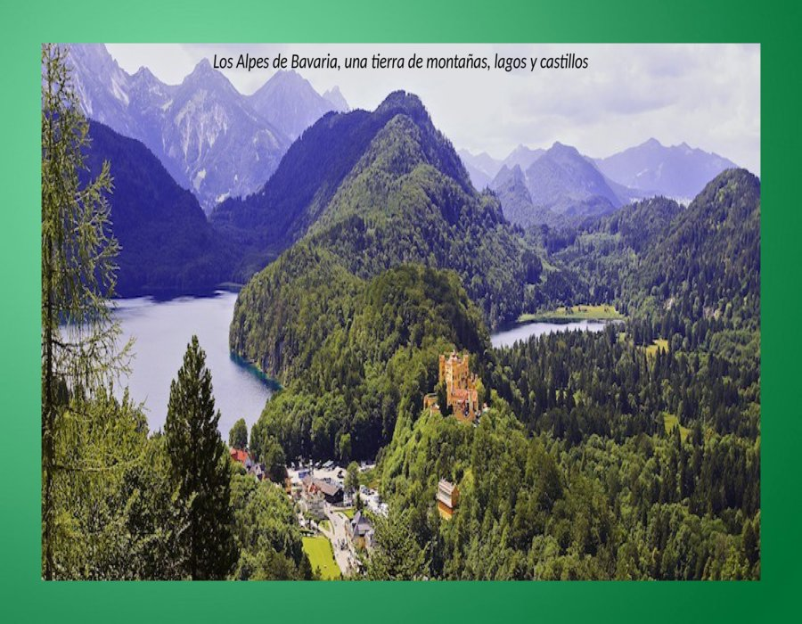

Slide 39


Slide 40
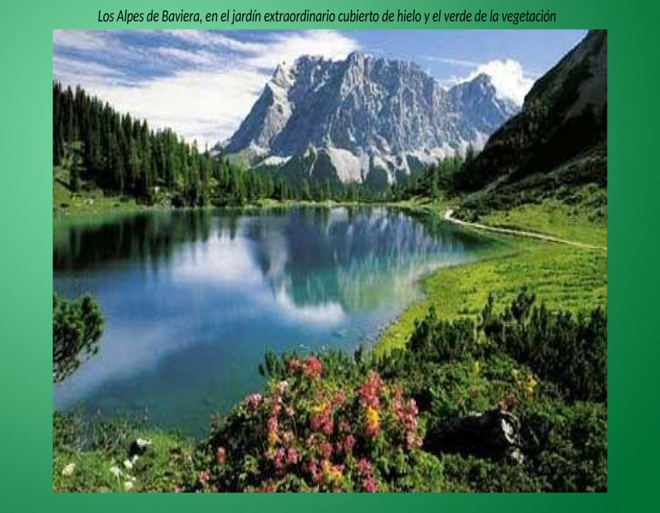

Slide 41
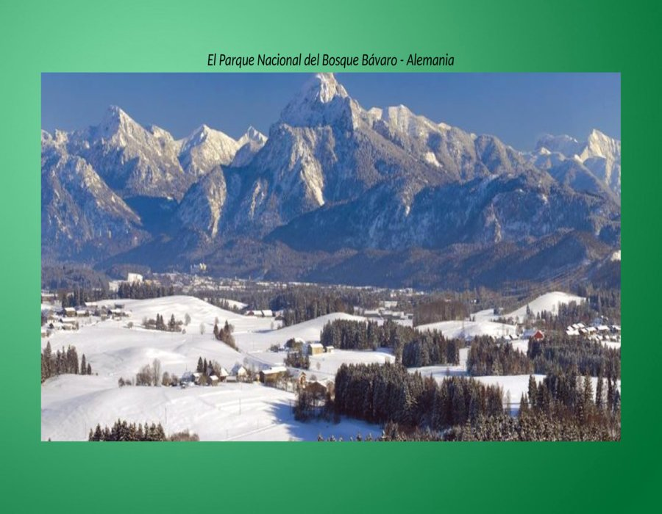

Slide 42
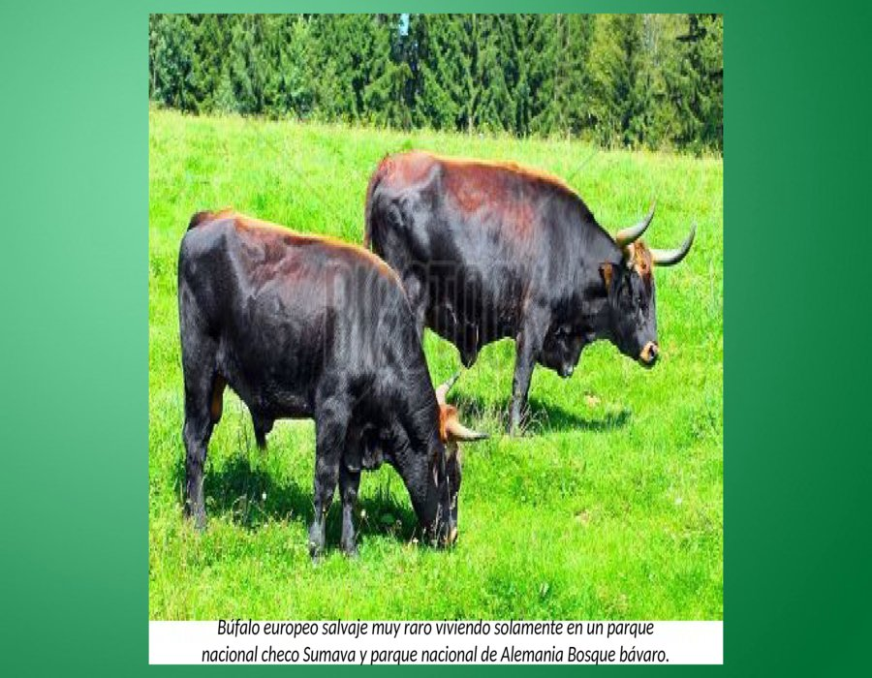

Slide 43
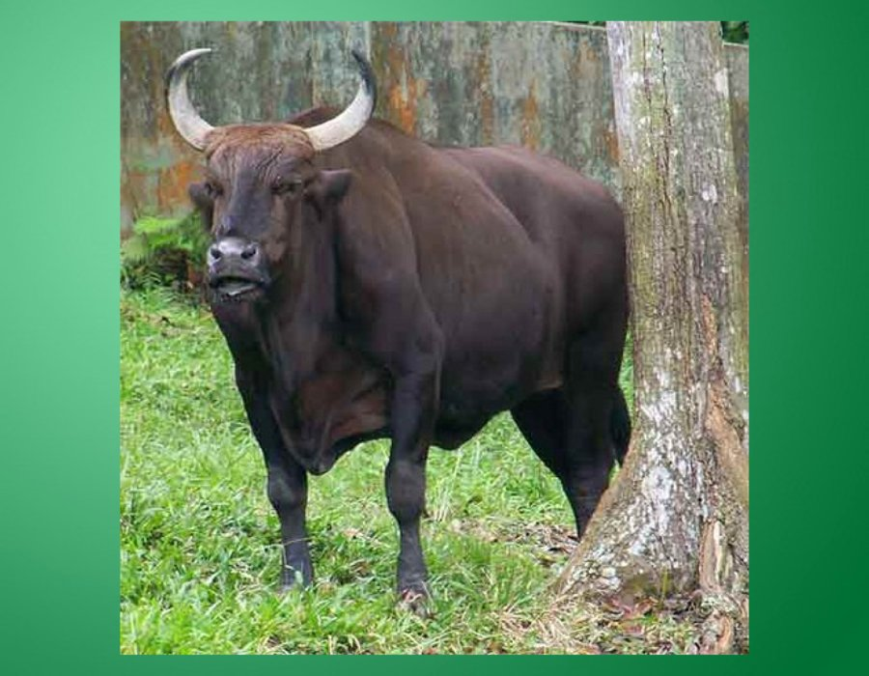

Slide 44
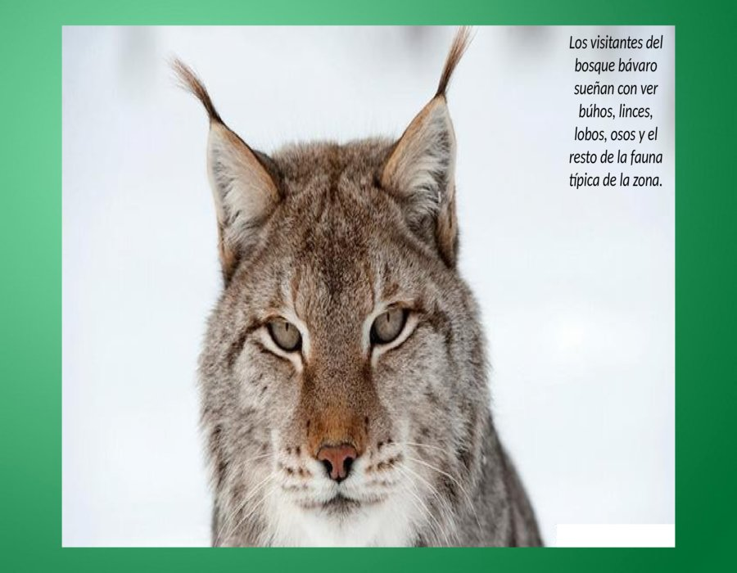

Slide 45
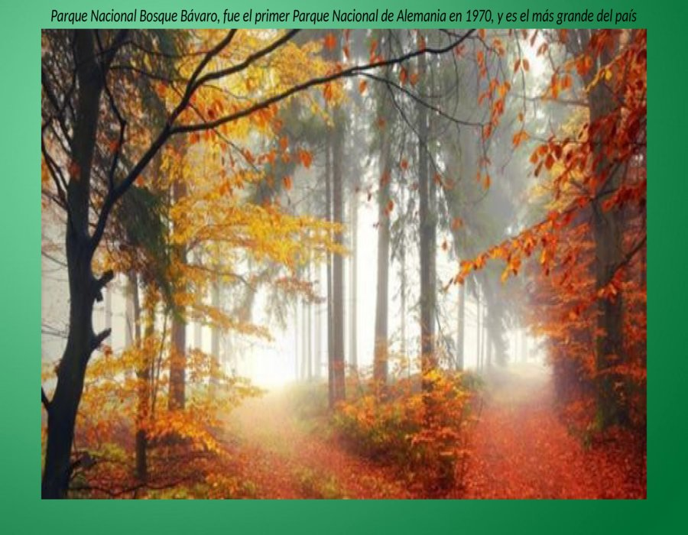

Slide 46
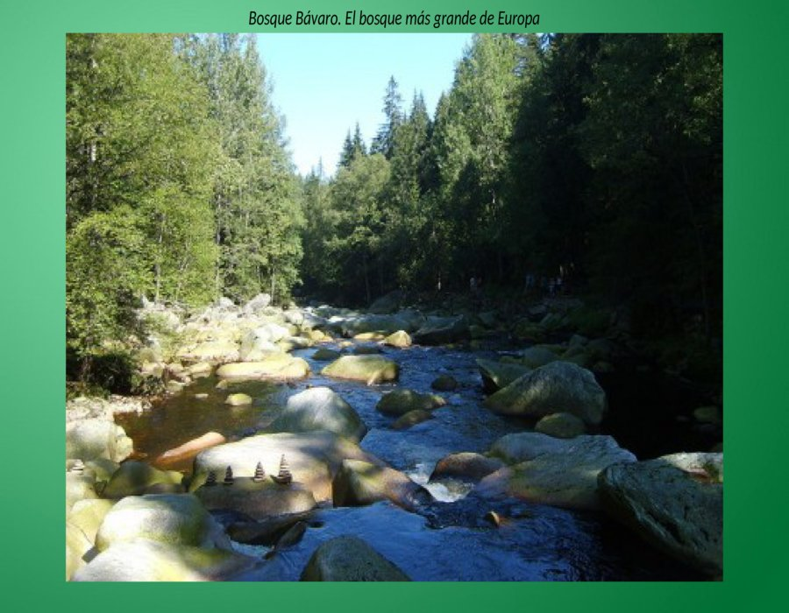

Slide 47
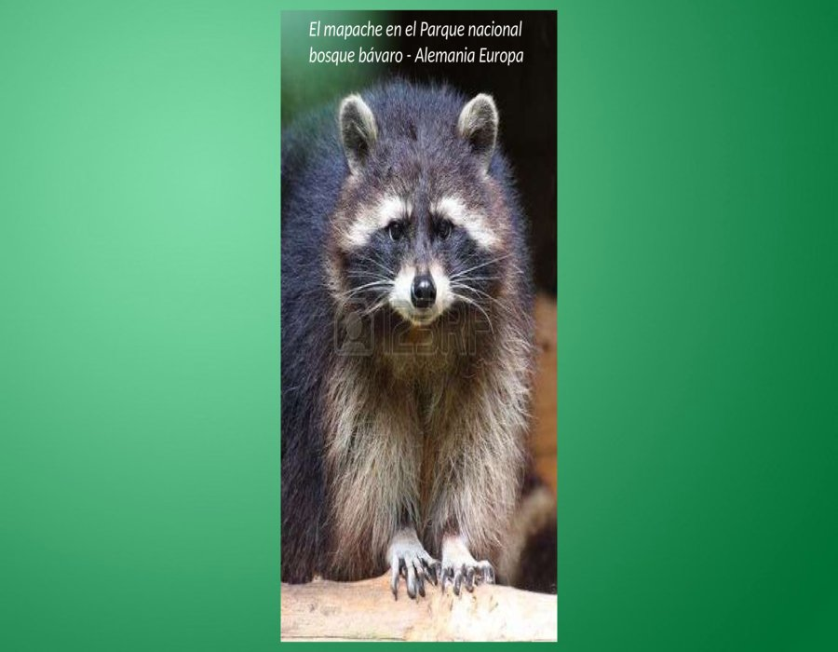

Slide 48


Slide 49
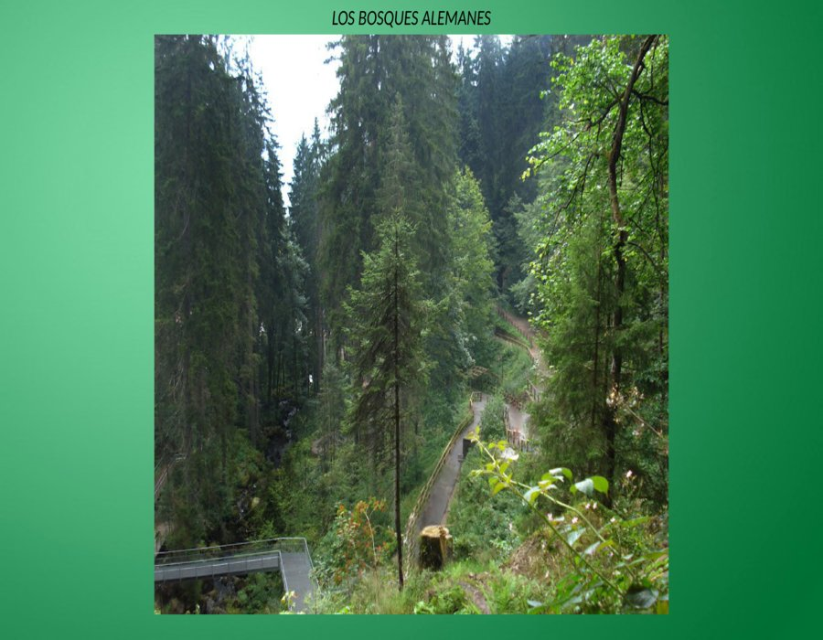

Slide 50
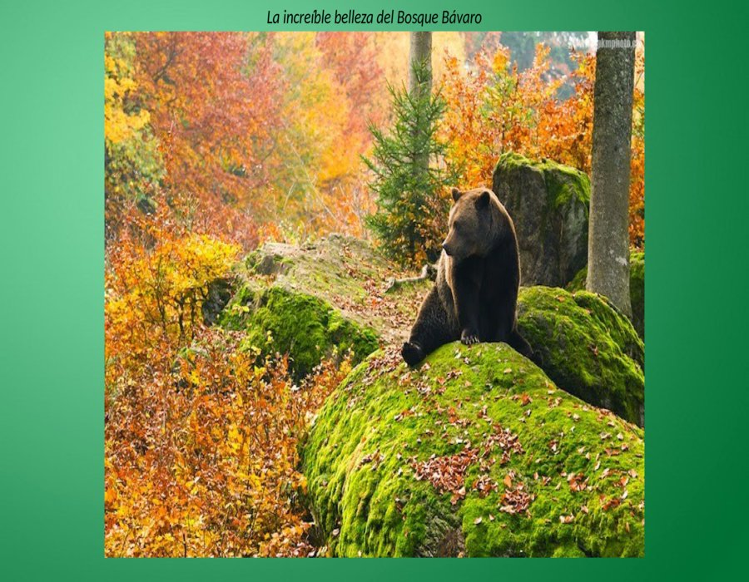

Slide 51
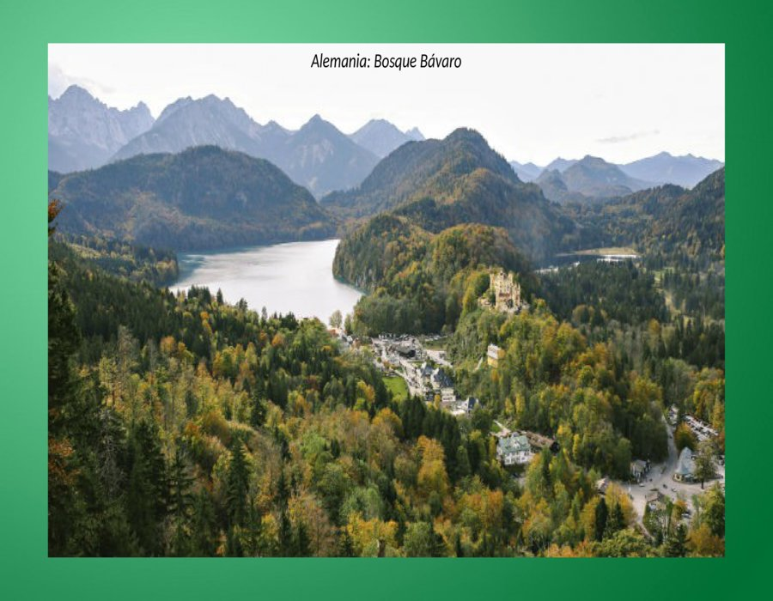

Slide 52
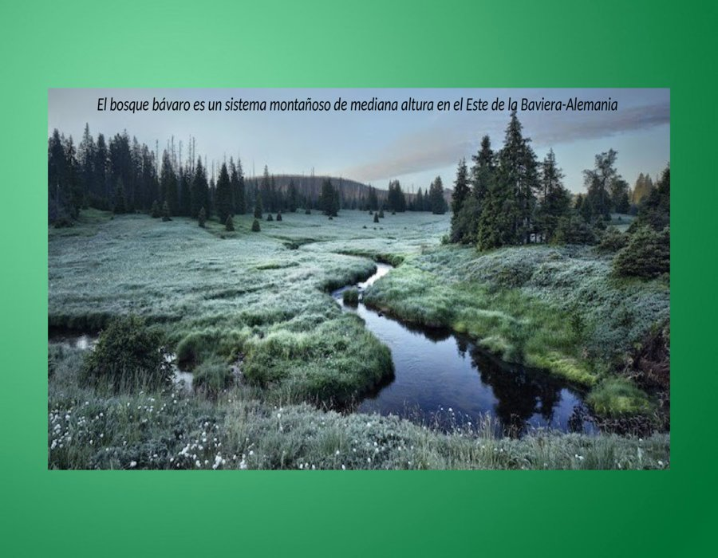

Slide 53
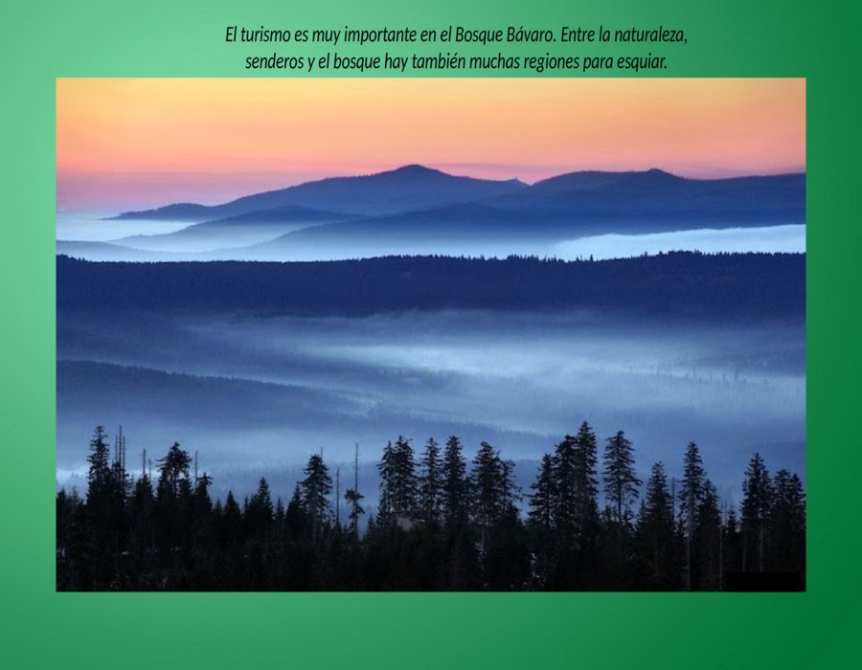

Slide 54
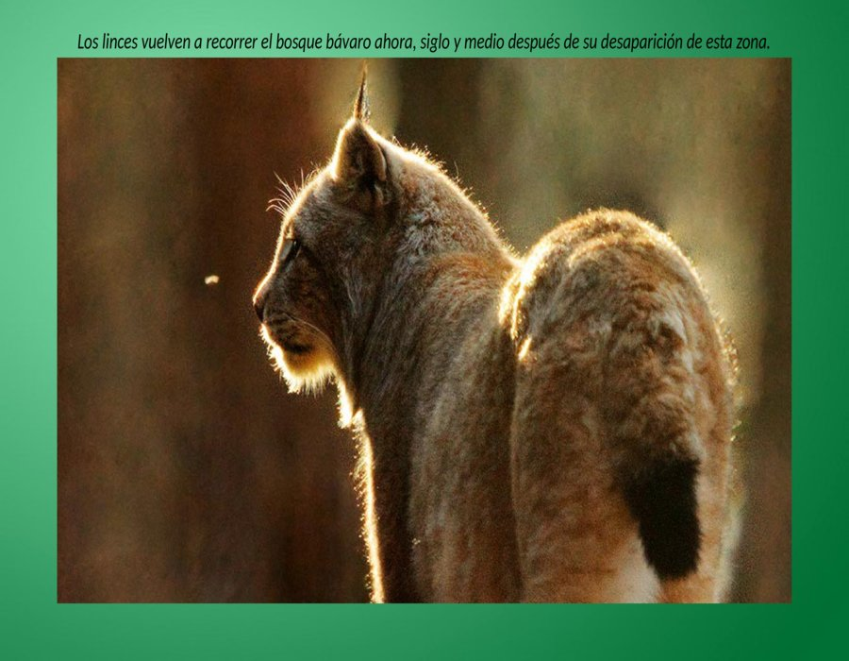

Slide 55
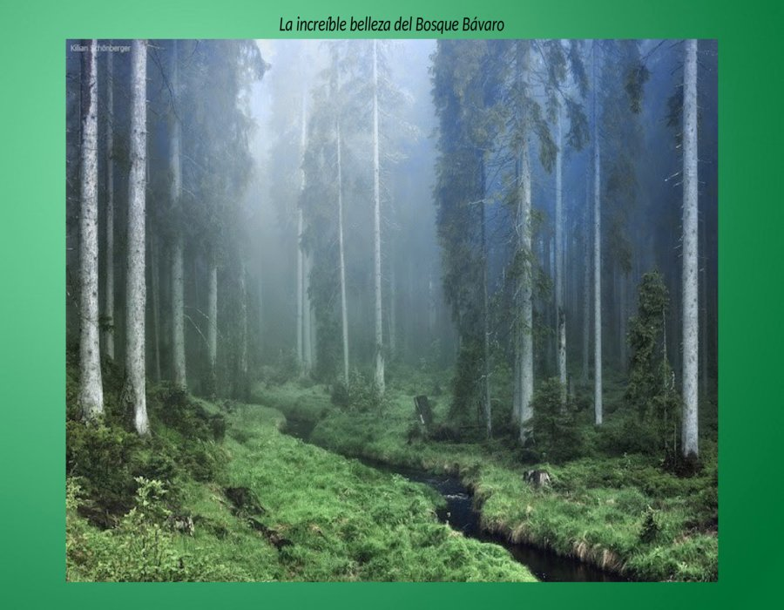

Slide 56
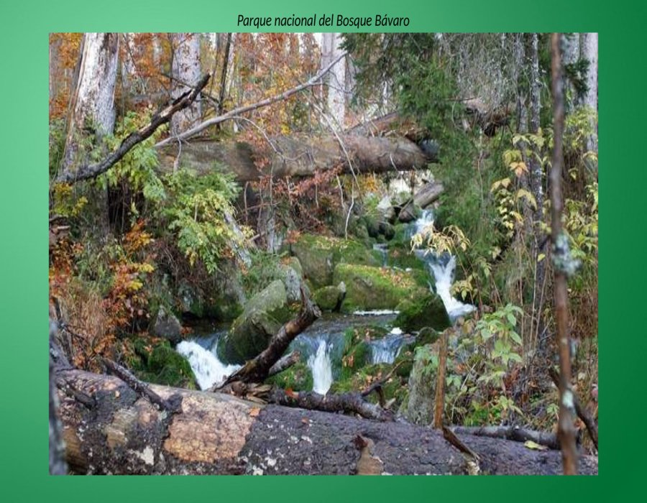

Slide 57


Slide 58


Slide 59


Slide 60







¿Te ha gustado?
Puedes ver más entrando
Aquí
Además puedes recibir powerpoints en tu correo electrónico suscribiéndote aquí:

